Slide 1

KIỂM TRA BÀI CŨ
Chủ ngữ trong câu kể Ai là gì ?
1 . Cho ví dụ về câu kể Ai là gì ?
Xác định chủ ngữ, vị ngữ trong câu đó ?
2 . Chủ ngữ trong câu kể Ai là gì ? chỉ gì ?
Chủ ngữ trả lời cho câu hỏi nào?
Chủ ngữ do những từ ngữ như thế nào tạo thành ?

Slide 2



1. Tìm những từ cùng nghĩa với từ dũng cảm
trongcác từ dưới đây:
Gan dạ, thân thiết, hoà thuận, hiếu thảo, anh hùng,
anh dũng,chăm chỉ, lễ phép, chuyên cần, can đảm,
can trường, gan góc, gan lì, tận tuỵ, tháo vát,
thông minh, bạo gan, quả cảm, dũng khí.

Slide 3
Trò chơi: Bông hoa DŨNG CẢM
gan
dạ
thân
thiết
anh
hùng
hiếu
thảo
chuyên
cần
can
đảm
chăm
chỉ
thông
minh
gan
góc
bạo
gan
dũng
khí
hoà
thuận
tháo
vát
anh
dũng
lễ
phép
gan
lì
can
trường
tận
tuỵ
quả
cảm

Slide 4
Trò chơi: Bông hoa DŨNG CẢM
thân
thiết
hiếu
thảo
chuyên
cần
chăm
chỉ
thông
minh
hoà
thuận
tháo
vát
lễ
phép
tận
tuỵ
anh
hùng
gan
lì
can
trường
gan
dạ
anh
dũng
quả
cảm
DŨNG
CẢM
DŨNG
CẢM
bạo
gan
gan
góc
dũng
khí
can
đảm

Slide 5
2. Ghép từ dũng cảm vào trước hoặc sau từng từ ngữ dưới đây để
tạo thành những cụm từ có nghĩa (đánh dấu X thay cho từ dũng cảm)
Dũng cảm |  | Dũng cảm
 | tinh thần
 | Hành động
 | xông lên
 | người chiến sĩ
 | chống lại cường quyền
 | em bé liên lạc
 | nhận khuyết điểm
 | cứu bạn
 | nữ du kích
 | trước kẻ thù
 | nói lên sự thật
X
X
X
X
X
X
X
X
X
X
X

Slide 6
2. Ghép từ dũng cảm vào trước hoặc sau từng từ ngữ dưới đây để tạo thành những cụm từ có nghĩa (đánh dấu X thay cho từ dũng cảm)
Dũng cảm |  | Dũng cảm
tinh thần
X
x
hành động
x
X
X
xông lên
x
người chiến sĩ
x
X
X
x
chống lại cường quyền
em bé liên lạc
x
X
X
nhận khuyết điểm
x
cứu bạn
x
X
nữ du kích
x
X
trước kẻ thù
x
X
nói lên sự thật
x
X

Slide 7
dũng cảm
dũng cảm
tinh thần
hành động
xông lên
người chiến sĩ
chống lại cường quyền
em bé liên lạc
nhận khuyết điểm
cứu bạn
nữ du kích
trước kẻ thù
nói lên sự thật

Slide 8

4. Tìm từ ngữ trong ngoặc đơn hợp với mỗi chỗ trống ở đoạn văn sau:
Anh Kim Đồng là một … rất … . Tuy không chiến đấu ở … ,
nhưng nhiều khi đi liên lạc, anh cũng gặp những giây phút hết sức … .
Anh đã hi sinh nhưng … sáng của anh vẫn còn mãi mãi.
(can đảm, người liên lạc, hiểm nghèo, tấm gương, mặt trận)

Slide 9
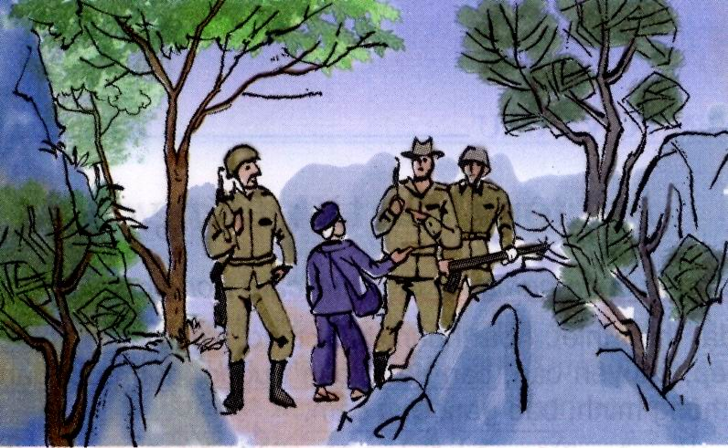
4. Tìm từ ngữ trong ngoặc đơn hợp với mỗi chỗ trống ở đoạn văn sau:
Anh Kim Đồng là một người liên lạc rất can đảm. Tuy không chiến
đấu ở mặt trận, nhưng nhiều khi đi liên lạc, anh cũng gặp những giây
phút hết sức hiểm nghèo. Anh đã hi sinh nhưng tấm gương sáng của
anh vẫn còn mãi mãi.

